Slide 1
Oferta y Demanda
Cutire, Fernando (8-972-906)
St Rose, Hellynger (8-963-372)

Slide 2
Introducción
El efecto que tiene la oferta y la demanda sobre la gasolina es el principal catalizador para la fluctuación de los precios de la gasolina, como se sabe y se observa los principios básicos de la oferta y la demanda económica es si la demanda de la gasolina aumenta en relación con la oferta los precios del combustible suben, si la demanda cae los precios bajan, así del mismo modo si la oferta sube o baja los precios también, se moverán respectivamente.

Slide 3
La oferta y la demanda: el equilibrio del mercado
En general, un precio arbitrario no logra que los planes de demanda y de oferta coincidan: sólo en el punto de corte de las curvas de oferta y demanda se dará esta coincidencia, y solo un precio podrá propiciar un pleno acuerdo entre productores y consumidores. A este precio lo denominamos precio de equilibrio, y a la cantidad ofrecida y demandada, comprada y vendida a ese precio, cantidad de equilibrio.

Slide 4
La oferta y la demanda: el equilibrio del mercado
El precio de equilibrio o precio que vacía el mercado es aquel para el que la cantidad demandada es igual a la ofrecida. Esta es la cantidad de equilibrio. El equilibrio se encuentra en la intersección de las curvas de oferta y demanda.

Slide 5
Introducción a conceptos de excedente y escasez
A cualquier precio mayor que el de equilibrio, los productores desearán ofrecer una cantidad que excede la que los demandantes desean adquirir: se producirá un exceso de oferta. En estas condiciones, la presión de las existencias no vendidas y la competencia entre los vendedores hará que el precio descienda hasta la situación de equilibrio.
Por el contrario, si el precio es inferior al de equilibrio se produce un exceso de demanda o escasez. En este caso, las fuerzas del mercado impulsarán el precio al alza.
Un exceso de oferta o excedente es la situación en la que la cantidad ofrecida es mayor que la demandada.
Un exceso de demanda o escasez es la situación en la que la cantidad demandada es mayor que la ofrecida.

Slide 6
El concepto de equilibrio: lo que hace un mercado estar equilibrado
En economía entendemos por equilibrio aquella situación en la que no hay fuerzas inherentes que inciten al cambio. Cambios a partir de una situación de equilibrio ocurrirán sólo como resultado de factores exógenos que alteran el status quo. Así pues, se tendrá una combinación de equilibrio de precio, cantidad ofrecida y demandada, cuando rija en el mercado un precio para el que no haya ni compradores ni vendedores frustrados que tiendan a empujar los precios al alza o a la baja para adquirir las cantidades deseadas o estimular sus ventas.
Concepto

Slide 7
Cambios en las condiciones del mercado: alteraciones que rompen el equilibrio
Hemos supuesto que todos los factores que inciden sobre la demanda y la oferta, excepto el precio, permanecían constantes. Pero ahora vamos a analizar los efectos sobre el precio y la cantidad de equilibrio de alteraciones en factores, tales como la renta o los precios de bienes relacionados.

Slide 8
Desplazamientos de la curva de la demanda
Factores importantes para el desplazamiento de la curva de la demanda
La renta de los consumidores | Los precios de los bienes relacionados | Los cambios en los gustos o preferencias de los consumidores
Bienes normales y bienes inferiores | Bienes sustitutivos y bienes complementarios | Los gustos también experimentan alteraciones que pueden ocasionar desplazamientos en la curva de demanda.
La curva de demanda de un bien se traza manteniendo constantes todos los factores que inciden sobre la demanda, excepto el precio del bien. Sin embargo, si se producen cambios en la renta de los consumidores, en sus preferencias o en los precios de los bienes relacionados, se producirán desplazamientos de la curva de demanda.

Slide 9
Desplazamientos de la curva de la oferta
Factores importantes para el desplazamiento de la curva de la oferta
Los precios de los factores productivos | La tecnología disponible | Un aumento en el número de empresas oferentes
Una reducción en los salarios de los trabajadores empleados en una fábrica de mante- quilla permitirá que las mismas cantidades de mantequilla que antes se fabricaban se puedan producir a unos precios menores. | Una mejora en la tecnología utilizada en la fabricación de neumáticos de automóviles puede reducir los costes de producción. Esto permitirá que las empresas puedan ofrecer las mismas cantidades de neumáticos que antes, a unos precios menores. | La mejora de las expectativas en un sector determinado, como puede ser en el de la producción de energía fotovoltaica, puede impulsar la entrada de empresa en este sector, lo que se traducirá en un aumento en la oferta de energía fotovoltaica.
Por su parte, la curva de oferta de un bien sufrirá desplazamientos si se altera alguno de los elementos que la condicionan, como los factores productivos, la tecnología, las expectativas sobre el mercado o el precio de otros bienes.

Slide 10
Desplazamientos de una curva y movimientos a lo largo de la misma
Centrándonos inicialmente en el caso de la demanda, conviene destacar la diferencia entre un desplazamiento de la curva de demanda respectiva y un aumento de la cantidad demandada.
Los movimientos a lo largo de la curva de demanda de un bien, como, por ejemplo, la mantequilla, se producen como consecuencia de un cambio en el precio de la mantequilla.

Slide 11
La elasticidad de la demanda y el ingreso total
La elasticidad de la demanda es un concepto importante para los vendedores porque les permite saber si, al reducir o aumentar el precio en un determinado porcentaje, el ingreso total, esto es, el precio multiplicado por la cantidad vendida, aumentará, disminuirá o permanecerá inalterado. Conociendo la elasticidad de la demanda de un bien, podremos saber en qué sentido variará el ingreso cuando lo haga el precio.
Cuando la demanda es elástica, una reducción del precio incrementará el ingreso total y un aumento lo reducirá.
Cuando la demanda es inelástica, una reducción en el precio disminuirá el ingreso total y un aumento lo incrementará.

Slide 12
La elasticidad de la oferta
La elasticidad de la oferta es la variación porcentual que experimenta la cantidad ofrecida de un bien cuando varía su precio un 1 %, permaneciendo los demás factores constantes. Depende de la flexibilidad de los vendedores para alterar la cantidad que producen del bien.
Concepto

Slide 13
Modelo de Simulación de Oferta y Demanda

Slide 14
Modelo de Simulación de Oferta y Demanda

Slide 15
Nombre claro del ejemplo
Simulación de oferta y demanda del consumo de gasolina

Slide 16
Objetivos Generales de la simulación
Simular un modelo de oferta y demanda de la gasolina utilizando Montecarlo en Excel para identificar el beneficio según el pedido de los clientes.

Slide 17
Objetivos Específicos de la Simulación
Conocer el beneficio que se gana según el pedido de los clientes de 95 octanos.
Utilizar las estadísticas y la simulación Montecarlo para conocer las ganancias adquiridas

Slide 18
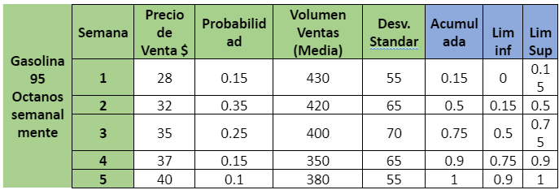
Simulación en Excel
Aqui va una pequeña descripcion

Slide 19
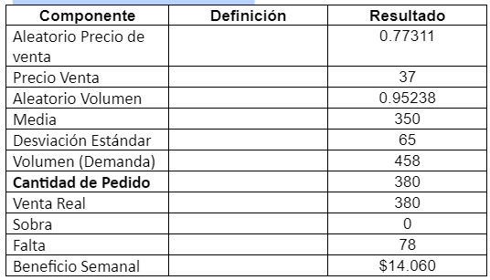
Componentes de la simulación
Aqui va una pequeña descripcion. Este cuadro esta incompleto por ahi lo coloco

Slide 20
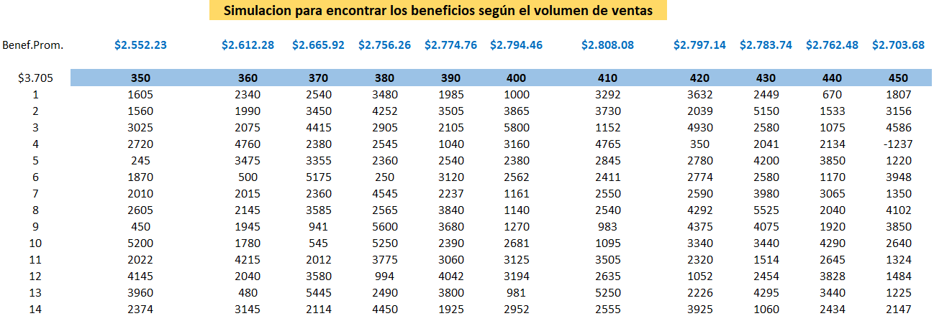
Beneficio según el volumen de venta de gasolina
Aqui va una pequeña descripcion. Este cuadro esta incompleto por ahi lo coloco

Slide 21
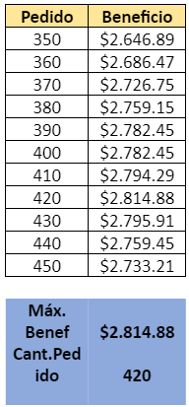
Beneficio según el volumen de venta de gasolina
Aqui va una pequeña descripcion.

Slide 22
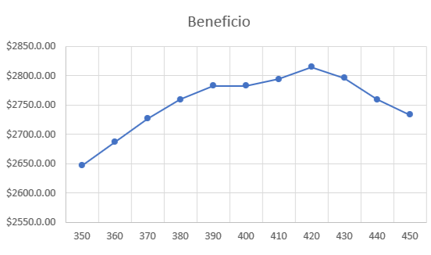
Grafica de beneficios obtenidos
Aqui va una pequeña descripcion

Slide 23
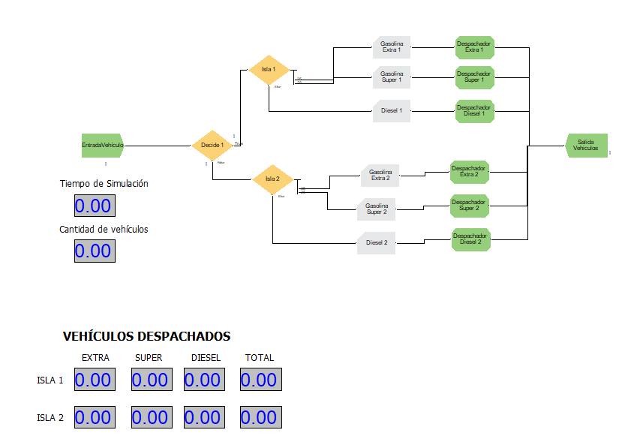
Modelo de Simulación de Gasolinera en ARENA

Slide 24
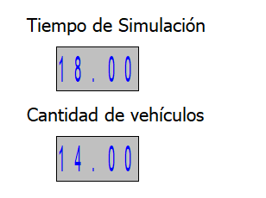
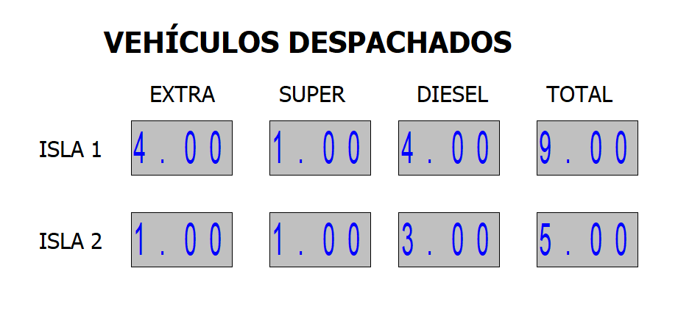
Análisis de Resultados
El análisis de resultados en Arena dicta la información como tiempo de simulación, la cantidad de vehículos que salen y los vehículos despachados por tipo de gasolina de cada isla.

Slide 25

Análisis de Resultados de ARENA

Slide 26
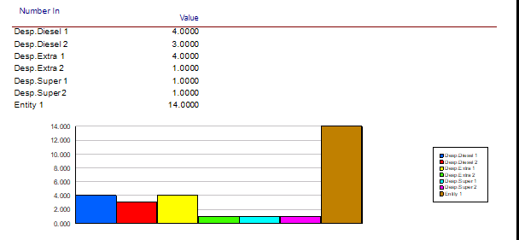
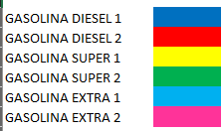
Reporte de Arena sobre el modelo que compara el tiempo de cada tipo de gasolina

Slide 27
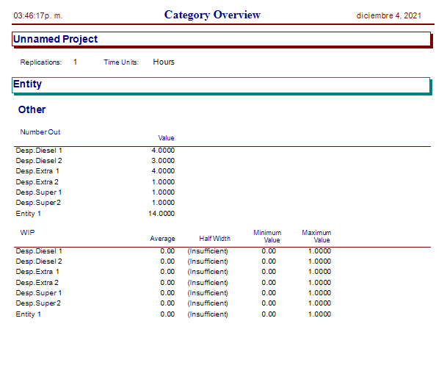
Reporte de Arena sobre el modelo que compara el tiempo de cada tipo de gasolina

Slide 28
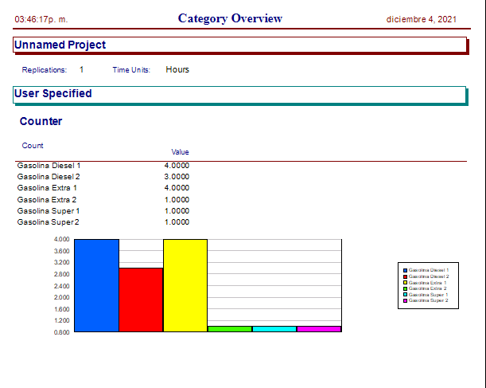
Reporte de Arena sobre el tipo de gasolina más despachado

Slide 29
Recomendaciones
Recomendamos definir muy bien el tiempo de simulación y el formato. Por ejemplo nosotros empleamos 1 día como tiempo, donde usamos 18 horas como trabajo para el modelo. Si se requiere una simulación más larga se puede editar estos parámetros.
El modelo presentado en Excel nos muestra los beneficios que puede tener una empresa de gasolina es por eso que se recomienda según nuestro modelo en Montecarlo realizado que se tome en cuenta el volumen de venta como también el precio de venta dado para llegar al punto de equilibrio de la oferta y demanda para conseguir los beneficios deseados.

Slide 30
Conclusiones
Desarrollamos conceptos de oferta y demanda como el exceso de oferta, exceso de demanda, la curva de demanda , la ley de la demanda y el equilibrio.
Comprendimos cómo funciona el sistema de oferta y demanda dentro de una organización mediante una simulación de la oferta y demanda de una gasolinera.
Simulamos un modelo de oferta y demanda de la gasolina utilizando Montecarlo en Excel para identificar el beneficio según el pedido de los clientes.

